Slide 1
Projet clubs virtuels
Groupe de travail : point d’étape – mai 2017
16/05/2017

Slide 2
L’équipe
Marie Claude Derosne
Thierry
Hauw
Sébastien Beaufort
Hélène Sicart
Suzanne
Ruhlmann
Oile Boetsch
Fabien Douté
Isabelle Pieri
Julien Houdusse

Slide 3
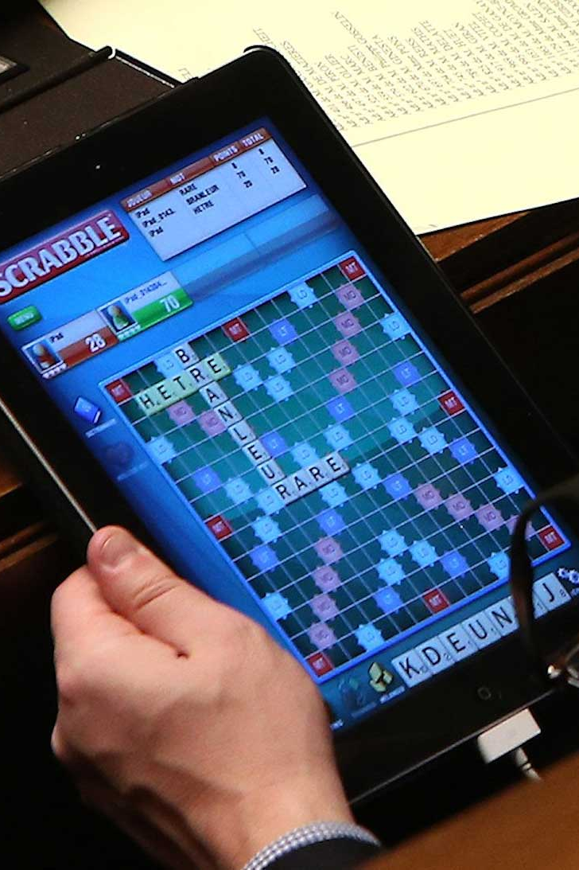
Sommaire
questionnaire : méthodologie
questionnaire: restitution et analyse
clubs virtuels : quelles pistes de réflexion et de travail?
annexes :
  quelques verbatims
  sites et applis de jeu
  liens

Slide 4
Méthodologie
Elaboration d’une trame de questionnement, mise en ligne via Google Forms le questionnaire est ici
Lien déposé sur les principales plateformes de jeu : ISC, Lettre compte triple, Scrabble Pro, Jette 7 + éventuellement forums de ces sites de jeu
Lien déposé sur les groupes Facebook : scrabble, scrabble classique, championnat scrabble Mattel, scrabble club Vidauban
lien envoyé par mail aux prospects fédé, quelques envois des membres du groupes
durée : 1 mois - du 30/3 au 1/5
nombre de réponses brut : 3880

Slide 5
Questionnaire : méthodologie d’analyse
afin de constituer un échantillon d’étude précis, nous avons conservé :
  les personnes non licenciées à la fédé
  n’ayant pas déclaré une adresse à l’ étranger
  soit 2636 personnes
pour une analyse plus fine
  ayant répondu « oui » à la question seriez-vous intéressé par un club virtuel
  soit 1343 personnes (51 %) => notre cœur de cible
à noter : 600 personnes ont laissé des coordonnées (mail / dont une majorité avec code postal)

Slide 6
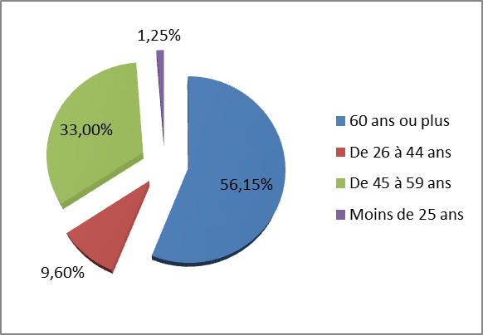
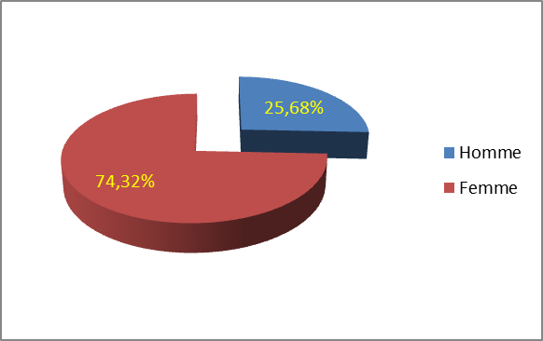
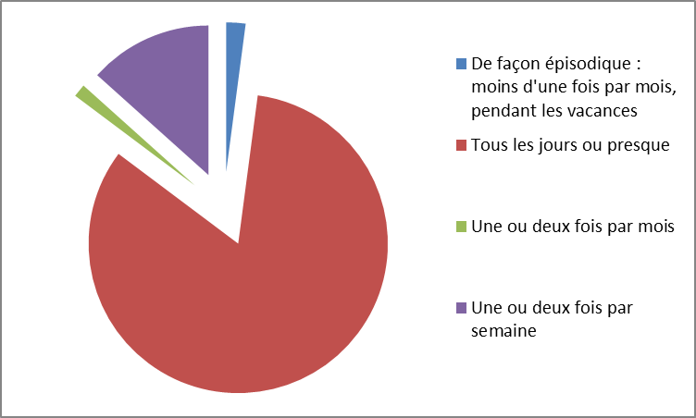
Typologie de notre échantillon prospects (2636 personnes)
Age
majoritairement féminin
peu de jeunes…mais des actifs
Fréquence de jeu
très connecté

Slide 7
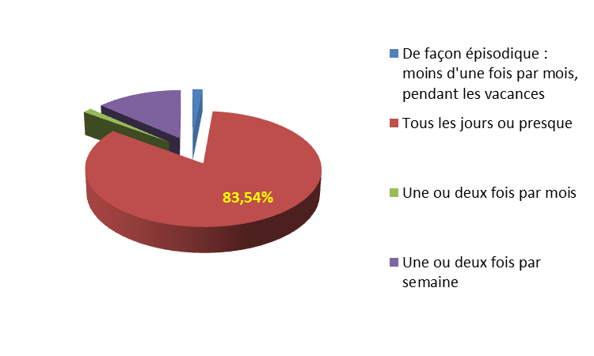
Analyse de notre cœur de cible
(1343 personnes intéressées par la notion de club virtuel soit 51 % des prospects)
majorité de femmes, peu de jeunes…mais une bonne présence de la catégorie 26 /59 ans
près de 7 joueurs sur 8 jouent tous les jours !

Slide 8
Analyse de notre cœur de cible : leur pratique actuelle du jeu
(1343 personnes)
Ce que vous appréciez le plus dans votre pratique actuelle (plusieurs réponses possibles)
à rapprocher du slide 12 (club virtuel)
la convivialité arrive en dernier, alors qu’elle est souhaitée par 65 % des intéressés par le club virtuel…

Slide 9
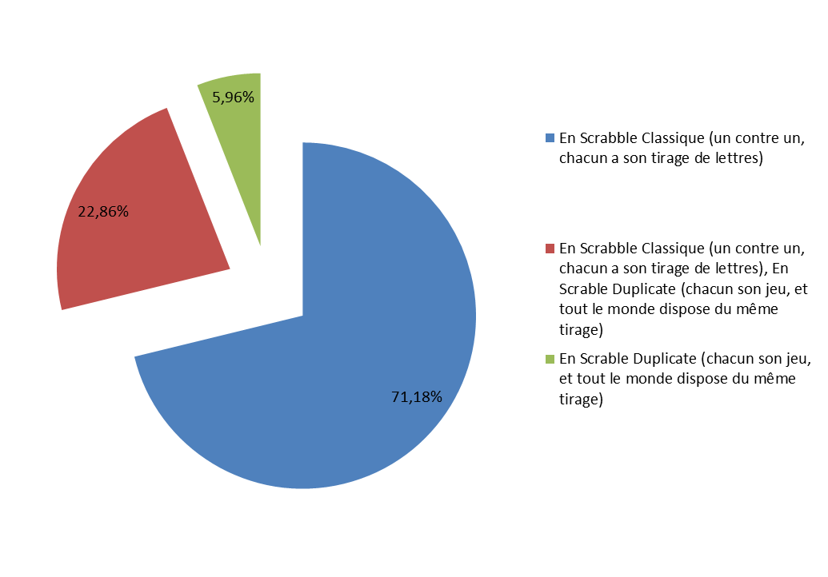
Analyse de notre cœur de cible
(1343 personnes)
ce n’est pas une surprise : une majorité écrasante ( 94 % !) de notre cible joue en classique : exclusivement (71 %) ou classique + duplicate (23%)
Seuls 6 % des non licenciés déclarent jouer exclusivement en duplicate
=> il est à noter que les joueurs de l’appli Scrabble Mattel (EA) , 100 % classique et téléchargée plus d’un million de fois, n’ont pas été touchés par ce questionnaire…
Premier enseignement le club virtuel doit inclure le classique, a minima pour pouvoir orienter ensuite vers le duplicate

Slide 10
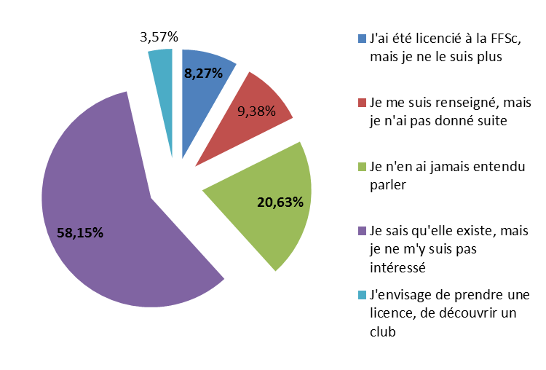
Analyse de notre cœur de cible
(1343 personnes)
Alarmant !
Seul 1/5 de notre échantillon n’a jamais entendu parler de la FFSC – par contre, elle semble peu intéresser (voir totaux des : je n ai pas donné suite, je ne suis plus licencié, je ne m’y suis pas intéressé). Dommage que nous n’ayons pas demandé pourquoi. Il faut travailler sur l’ attractivité…
Du côté des commentaires: quelques uns sur les horaires de journée, non compatibles avec les actifs (et pourtant les clubs ne font que fermer le soir…)
La fédération française de scrabble ?

Slide 11
Analyse de notre cœur de cible : les applis et sites de jeu
(1343 personnes)
surreprésentation d’ ISC
Je joue au Scrabble plutôt de la façon suivante (plusieurs réponses possibles)
pas sûr que la question soit bien comprise vu le nombre de personnes sur ISC ☺
il s’agit bien de non licenciés

Slide 12
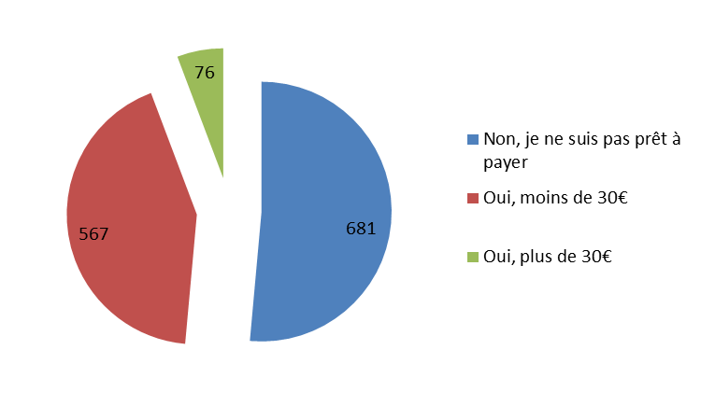
Analyse de notre cœur de cible : l’offre club virtuel
(1343 personnes)
Qu'est-ce qui vous paraît primordial dans ce club en ligne ? (plusieurs réponses possibles)
jouer en classique : 65%
la convivialité : 63 %
participer à un tournoi en ligne : 43%
faire la connaissance de nouveaux joueurs : 37%
avoir des conseils : 31%
jouer en duplicate : 26 %
avoir des explications : 24 %
tutoriels, vidéos de champions : 24 %
retrouver des amis : 22 %
participer à un tournoi en « vrai » : 20 %
la convivialité et l’échange priment
S’agissant d’un produit qui n’existe pas, ce n’est pas décourageant
(première année de licence à moindre frais)
la moitié n’est pas prête à payer, 45 % moins de 30€ annuels

Slide 13
Le club virtuel : c’est quoi et pourquoi faire ?
Un club virtuel est un club de Scrabble en ligne (lieu de rencontre dématérialisé), affilié à la FFSc.
L’accès à ce club implique la prise d’une licence auprès de la FFSc, à discuter si elle doit conférer les mêmes avantages que pour les licenciés des clubs traditionnels ou si elle peut être allégée avec une approche de type « loisir »
Les objectifs :
Développer, moderniser et rajeunir la FFSc en diversifiant l’offre de façon à répondre aux besoins de tous les licenciés potentiels.

Slide 14
L’offre club virtuel : propositions
Un club unique avec des antennes locales
L’affiliation doit se faire en ligne via la fédé. il pourrait être bon de financer quelques bannières de pub pour le lancement ☺
La FFSc devra assurer sur la page d’accueil du site la visibilité des clubs virtuels. Un comité clubs en ligne pourrait être utilisé pour les reconnaître (codes-club en Z).
Donner un code provisoire gratuit pour tester
Il sera nécessaire de procéder à un recrutement de personnes susceptibles d’animer ces clubs et de leur assurer une formation.
Nécessité de modération

Slide 15
L’offre club virtuel : propositions
Les résultats du questionnaire nous montrent que l’offre doit répondre à certains critères :
Permettre de jouer tous les jours (et même à toute heure)
Offrir la possibilité de jouer en classique et en duplicate (l’approche du classique étant nettement plébiscitée)
Permettre convivialité, échanges, rencontres
Permettre des compétitions principalement en ligne, mais aussi l’accès aux compétitions « en vrai »
Avoir une partie pédagogie (conseils, tutos…)
Le club virtuel devra également répondre à des critères techniques :
Plates-formes de jeu accessibles sur PC, MAC, tablette, smartphone
Site responsive design
Avec espace de convivialité (chat, forum…) voire utilisation de Skype
Avec respect des droits Mattel et Larousse
Référencement optimisé sur Google

Slide 16
L’offre club virtuel : questions
Un club virtuel est aussi un lieu où on peut jouer.
Deux choix :
  utiliser les plateformes de jeu existantes ( Mattel pour le classique, à sélectionner pour le dupli)
  créer une application « maison » (et en attendant, utiliser une des plateformes existantes) au moins pour le duplicate
QUID des droits Mattel et Larousse dans les deux cas ?
Est ce que le fait de protéger l’accès par login mot de passe règle les soucis de droits ?
Quelle articulation avec Duplitop 8 ?

Slide 17
Prochaines étapes?
si appli, construire un cahier des charges
(nécessité de lancer un appel à compétence , sur le site de la fédé, pour nous rejoindre)
envisager un partenariat avec une plateforme de jeu (Hélène propose SEPS)
          et
en attendant les bonnes idées émises et qui sont applicables de suite:
  communiquer sur les tournois de classiques en évènements OVS (on va sortir)
  mettre un espace de prise de licence sur le site de la fédé (Vous voulez nous rejoindre ? Licenciez vous !)

Slide 18
Merci

Slide 19
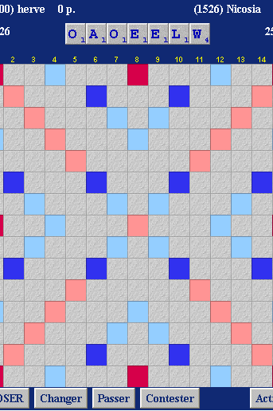
Annexes
  sites et applis de jeu
  les expériences de clubs virtuels
  quelques verbatims de l’enquête

Slide 20
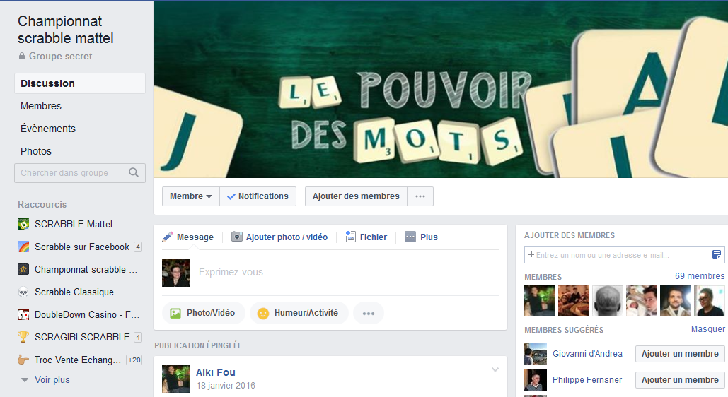
Les expériences de « club virtuel »
Championnat Scrabble Mattel , groupe fermé Facebook créé et géré par Gilles Sauze – tournoi par saisons en poule sur l’appli Mattel
Rassemble champions (Eggermont, Delafontaine…) licenciés et non licenciés

Slide 21
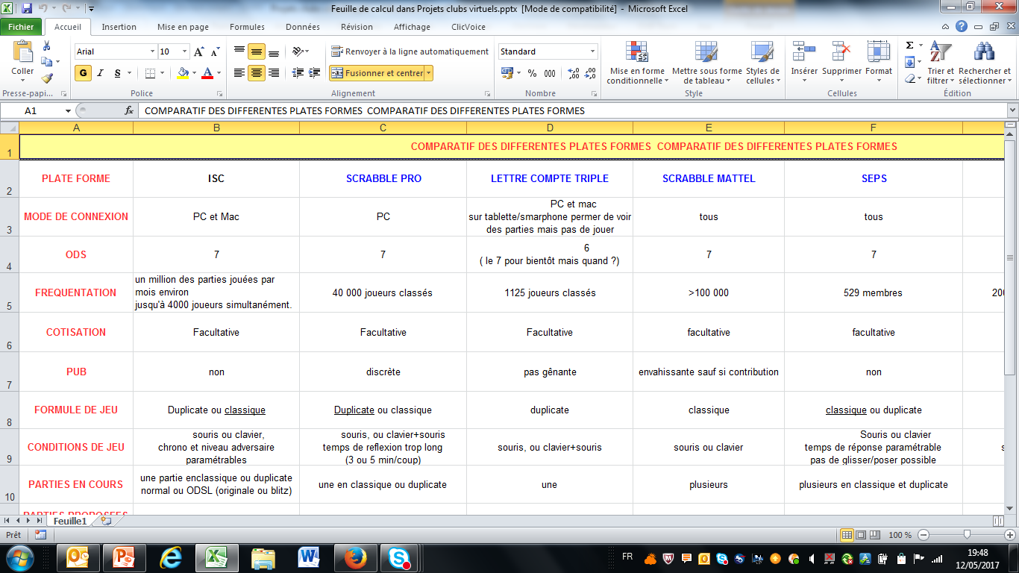
Plateformes en ligne : comparatif
Hélène a analysé les plateformes de jeu existantes
le document complet est ici

Slide 22
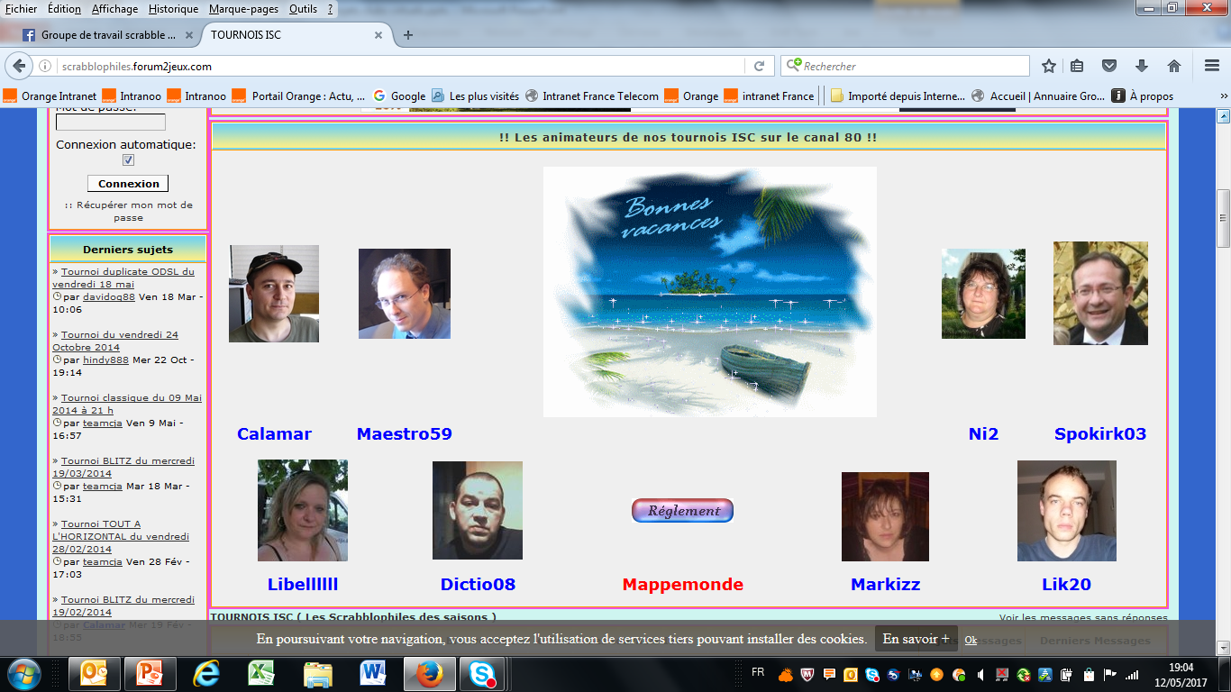
Le précurseur : les scrabblophiles, communauté active autour d’ISC avec organisations de tournois (n’est plus active à ce jour)
http://scrabblophiles.forum2jeux.com/
Olivier Francart comité H
François Carllier comité G

Slide 23
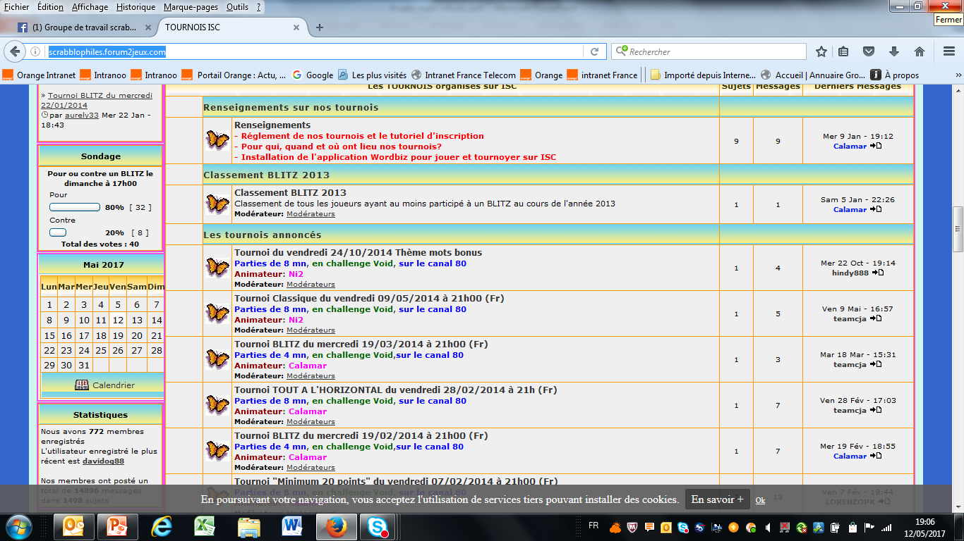
Site les scrabblophiles (suite)
un forum, des tournois, etc.

Slide 24
Questionnaire : quelques verbatims intéressants…
Je n'ai pas repris ma licence car mes horaires de travail (je travaille 1 week-end sur 2) ne me permettaient plus d'aller au club, ni de participer à des compétitions. Je serai intéressée par un club virtuel et des compétitions sur Internet.
Pourquoi pas proposer une fois de temps en temps un grand championnat ou tournoi ouvert à absolument tout le monde dans toute la France (y compris les non licenciés) en promouvant le scrabble à la télé etc .... Un tournoi gratuit permettrait aux frileux de venir découvrir le Duplicate et pourquoi pas devenir accro et prendre une licence ensuite.
Je ne suis plus licencié car j'aimais les compétitions mais je trouvais pénible d'avoir à remplir des papiers à chaque mot et de subir des zéros pour de petites raisons techniques. Egalement je trouvais indigeste à chaque début de partie d'avoir à subir la litanie des classements alors que chacun pouvait les lire sur les tableaux. C'était très nuisible à la concentration. Je me suis donc tourné vers le bridge qui a une dimension plus humaine et qui offre plus de possibilités en matière de compétition (aspects tactiques, psychologiques, techniques). De plus le bridge peut être pratiqué dans le monde entier sans la barrière de la langue.

Slide 25
Verbatims, suite
Chez moi, il existe un club. J'aimerais bien y adhérer malheureusement les horaires ne correspondent pas à quelqu'un d'actif. Il faut être retraité pour cela et c'est la raison pour laquelle je joue en ligne.
J'adore jouer au scrabble, je joue sur ISC uniquement sur pc.
J'aimerais beaucoup jouer en "réel " mais malheureusement tous les clubs de scrabble sont faits pour les retraités, pas d'horaires compatibles avec une activité.. et j'ai regardé dans d'autres départements c'est exactement pareil donc je pense que la fédération au travers de ces clubs ne pense qu'aux retraités............. et pas aux gens qui travaillent dommage...............
Toujours le même problème les clubs locaux ne s'adressent qu'aux retraités ou inactifs. Impossible de trouver un club avec des horaires compatibles avec un travail, et cela même si les clubs sont à proximité. De plus pas assez de communication de la fédération pour les tournois organisés. Heureusement que j'ai ISC le meilleur site à mon avis, convivialité et amusement sont au rendez-vous.
Il faudrait créer l'intérêt chez les plus jeunes...

Slide 26
Verbatims, suite et fin
la fédération doit développer le Scrabble en dehors du cadre de la compétition pour intéresser un public plus large.
s’ il s agit de permettre à des personnes qui ne peuvent pas se déplacer pour raison de santé ou autre, de participer à des compétitions , je trouve l’idée excellente
j’ai donné l'envie de jouer à mon petit-fils qui fait partie d’un club maintenant
A quand ISC sur tablette? (nb : au delà d’ISC, c’est une tendance sociétale)
Je n'ai qu'un grief contre la FFSc, c'est d'accepter les horreurs orthographiques de certains mots FRANÇAIS, genre "égohine" !
les ajouts de nouveaux mots provenant de vocabulaire étranger, mots qui ne sont utilisés que pour le scrabble et qui n'apparaissent nulle part ailleurs sont détestables. de même que les abréviations, ou des mots "raccourcis". et parallèlement, je regrette que des mots "classiques" faisant partie du vocabulaire français disparaissent, sous prétexte qu'ils ne sont plus utilisés "dans la rue"...

